Slide 1
Tendencias de la Regulación en América Latina
Celia González Haug
XIX Reunión Anual Grupo LARG
San José, Costa Rica, 14 de setiembre 2023

Slide 2
Contenido
Entorno actual del sector asegurador
Cambio en el paradigma regulatorio / papel del regulador
Agenda de la IAIS
Tendencias regulatorias en América Latina
Solvencia
Cambio climático y sostenibilidad
Innovación y transformación digital
Conducta de Negocio
Reformas normativas en Costa Rica

Slide 3
Entorno Actual del Sector Asegurador
Altas tasas de interés
Ataques cibernéticos
Riesgos relacionados con Cambio climático / biodiversidad
Inflación
Lenta recuperación económica
Nuevos conflictos geopolíticos
Envejecimiento de la población
Cambio en las demandas del consumidor de seguros
Desaceleración en la lucha contra la pobreza
Nuevos desarrollos tecnológicos (InsuTech, IA, blockchain)
Nuevas tendencias políticas
Polarización social
Intensidad y frecuencia de los desastres naturales

Slide 4
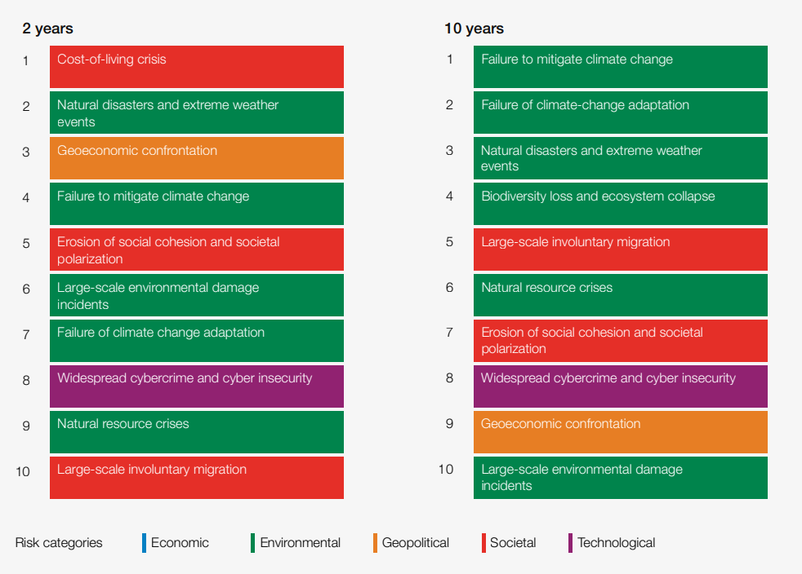
Principales Riesgos Globales
Fuente: World Economic Forum. The Global Risks Report 2023

Slide 5
Cambio de Paradigma del Regulador
Supervisión de Cumplimiento
Supervisión basada en riesgos
Regulación basada en principios
Un mejor conocimiento del negocio supervisado
Fomentar un mejor gobierno corporativo en las entidades
Supervisión complementada con otras “líneas de defensa”: auditoría interna y externa

Slide 6
¿Cuál es el mandato del supervisor?
Supervisión prudencial: Micro/Macro
Conducta de negocio/
Protección Consumidor
Desarrollo del mercado

Slide 7
Agenda de la IAIS
Evaluación y Supervisión Macroprudencial /
Estándar de Capital para Seguros (ICS) y Marco Holístico /
Riesgos Climáticos
Resiliencia Operacional y Riesgo cibernético
Conducta y cultura
Transformación digital
DEI: diversidad, equidad e inclusión
Inclusión financiera
Fuente: IAIS Road map 2023-2024

Slide 8
Tendencias de Regulación en América Latina
Solvencia y normas contables
Cambio Climático y Sostenibilidad
Disparidad en el avance y desarrollo de los diferentes temas
Conducta de negocio
Innovación y transformación digital
Otros

Slide 9
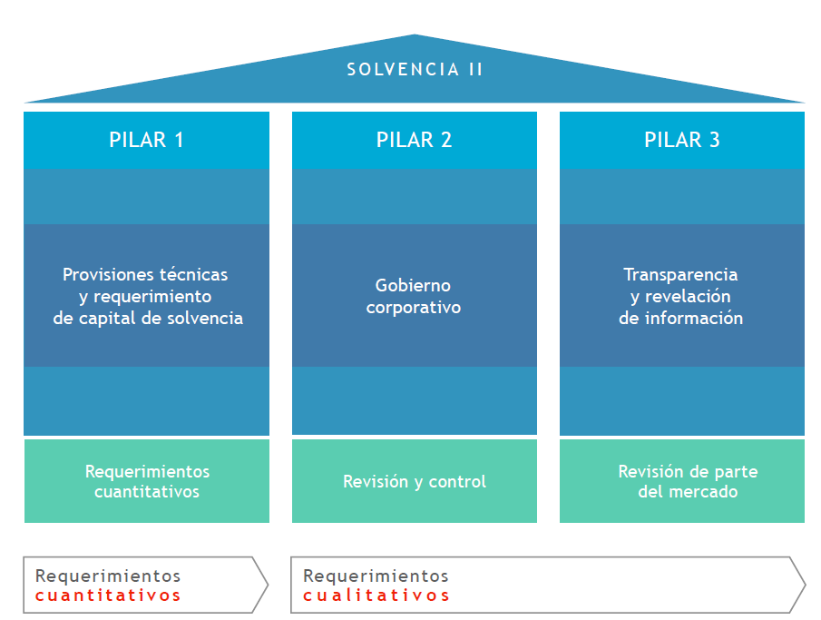
Transición a regímenes de solvencia II (1)
Esquema que busca:
Ajustar los requerimientos de capital y reservas a los niveles de riesgos de cada entidad aseguradora.
Mayores niveles de control sobre la operación de las entidades aseguradoras, por parte de la administración
Fuente: Mapfre Economics (2016)

Slide 10
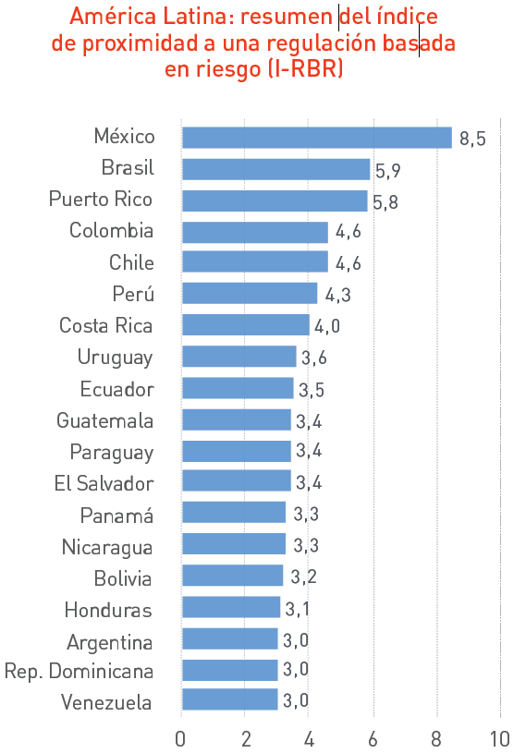
Transición a regímenes de solvencia II(2)
Regulación basada en riesgo puro (tipo Solvencia II)
Regulación de transición hacia riesgo puro
Regulación basada en riesgos básicos (tipo Solvencia I)
Fuente: Mapfre Economics (2017)

Slide 11
Implementación de NIIF 17
Norma de contrato de seguros (NIIF 17) entró en vigencia en 2023 de acuerdo con calendario del IASB
En proceso de implementación con retrasos en Chile, Colombia, Costa Rica y Panamá
México no adoptará la NIIF 17
Fuente: Asamblea Anual de ASSAL, 2023

Slide 12
Cambio climático y sostenibilidad
Se busca que las entidades sean consciente de los riesgos relacionados con el cambi climático y los temas relacionados con la sostenibilidad (ODS´s)
Desarrollo de taxonomía, en particular verdes / Contar con un estándar común para el desarrollo de taxonomías (UNEP-FI)
Gestión de las inversiones considerando temas Ambientales, Sociales y Gobernanza (ASG)
Definición de hoja de ruta de Finanzas Sostenibles o de Cambio Climático
Incorporación de los riesgos del cambio climático y los temas ASG en los modelos de supervisión.
Normas sobre riesgos catastróficos
Fuente: Asamblea Anual de ASSAL, 2023

Slide 13
Conducta de Negocio
Reformas puntuales de normas para seguros específicos con el fin de proteger al consumidor.
Normas sobre comercialización a distancia, comercialización mediante canales alternativos y atención de reclamos
Normas sobre conducta de negocio de las aseguradoras y de los intermediaries, para proteger los derechos del consumidor financiero y de los mercados
Normas nacionales sobre protección de datos
Fuente: Asamblea Anual de ASSAL, 2023

Slide 14
Innovación y transformación digital
Incorporar los riesgos informáticos y cibernéticos en la gestión de la entidad aseguradora
Promover la resiliencia operativa y cibernética /continuidad de negocios
Hubs de innovación digital y de estudio de experiencias de FinTech (Sandbox regulatorios)
Legislación de FinTech, considerando temas InsurTech
Fuente: Asamblea Anual de ASSAL, 2023

Slide 15
Otros
Reformas sobre normas relacionadas con la prevención de la legitimación de capitales y financiamiento al terrorismo
Reformas que promueven los seguros inclusivos, microseguros
Reformas para promover el acceso al seguro. Consideración de los temas DEI
Fuente: Asamblea Anual de ASSAL, 2023

Slide 16
Principales Reformas Normativas en curso en Costa Rica
Solvencia
Implementación de NIIF 9 (valoración de activos )y NIIF 17 (contrato de seguros
Reforma del régimen de solvencia hacia un régimen del tipo Solvencia II de la UE.
Cambio Climático y Sostenibilidad
Fortalecimiento de las normas de gobierno y gestión de la tecnología de la información
Normas sobre riesgo de ciberseguridad y ciberresilencia.
2021 Reforma de normas de inversión y gestión de riesgos para incorporar los temas ASG y el cambio climático
Definición de taxonomía verde para sector financiero (finaliza 20204
Normas sobre divulgación, implementación de la normas SI y S2 (2025-2026)
Emisión de guías para la gestión de los riesgos relacionados con el cambio climático (2023)
Conducta de negocio
Normas para fundamentar el modelo de supervisión de la conducta de negocio
Reforma de normas relacionadas con protección al consumidor y comercialización
Tecnología de la Información
Otras
Lineamientos sobre idoneidad para intermediarios de seguros, buenas prácticas de reaseguro y nombre comercial
Determinación de entidades sistémicas en el sector asegurador.

Slide 17
¡Muchas gracias!

